Slide 1
Seoul Travel
가천대학교 모바일소프트웨어학과
11기 조나래

Slide 2
개요
프로젝트 명 : Seoul Travel
개발 목적 Restful 서버와 통신하여 데이터를 보여주는 안드로이드 어플리케이션을 만들고자 함
어플리케이션 소개 서울 여행지를 지역별, 테마별, 인기순으로 보여주는 어플리케이션

Slide 3
기능소개(1/2)
메인 - 지역별, 테마별, 인기순, 개발자정보 버튼 배치하여 각 화면으로 진입할 수 있도록 함 - 상단 왼쪽에 네비게이션 버튼을 제공해서 배치된 버튼 외에도 네비게이션바를 통해 화면 진입이 가능하도록 함 - 상단 오른쪽에는 종료 버튼을 제공해서 사용자에게 알림창으로 종료할 것인지 여부를 물어본 후 확인시 어플리케이션을 종료하도록 기능 제공

Slide 4
기능소개(2/2)
컨텐츠 - 공통 : 메인에서 제공하는 상단 바 기능을 동일하게 적용하여 네비게이션 기능과 종료 기능을 이용할 수 있도록 제공함 좋아요 기능을 제공하여 리스트 터치시 좋아요를 올리도록 제공함 지역별과 테마별의 경우 탭을 제공하여 Fragment 단위로 화면제공 - 지역별 : 지역별로 7개의 카테고리를 제공하여 여행지를 보여줌 - 인기순 : 좋아요를 가장 많이 받은 순서대로 5위까지의 여행지를 보여줌 - 테마별 : 테마별로 4개의 카테고리를 제공하여 여행지를 보여줌 - 개발자정보 : 자기소개 화면을 제공

Slide 5
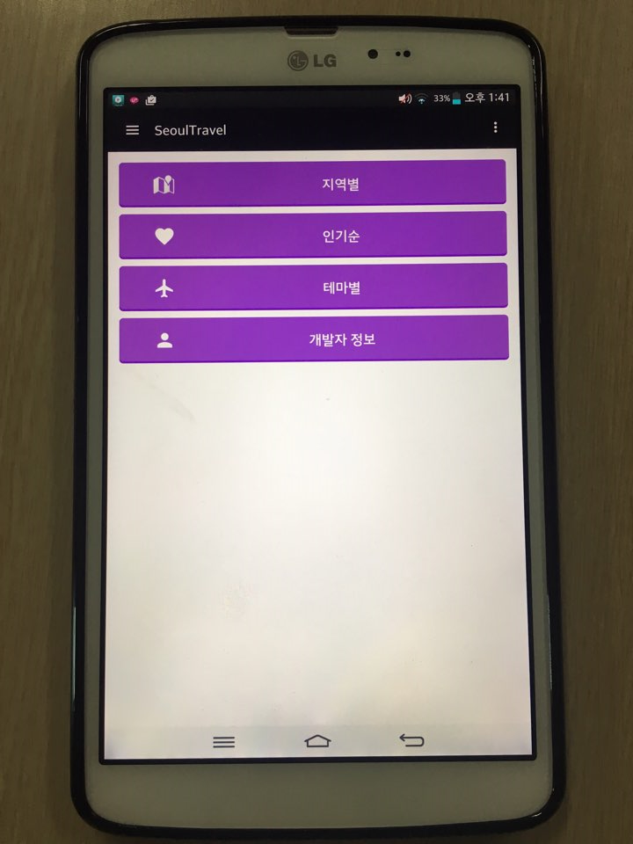
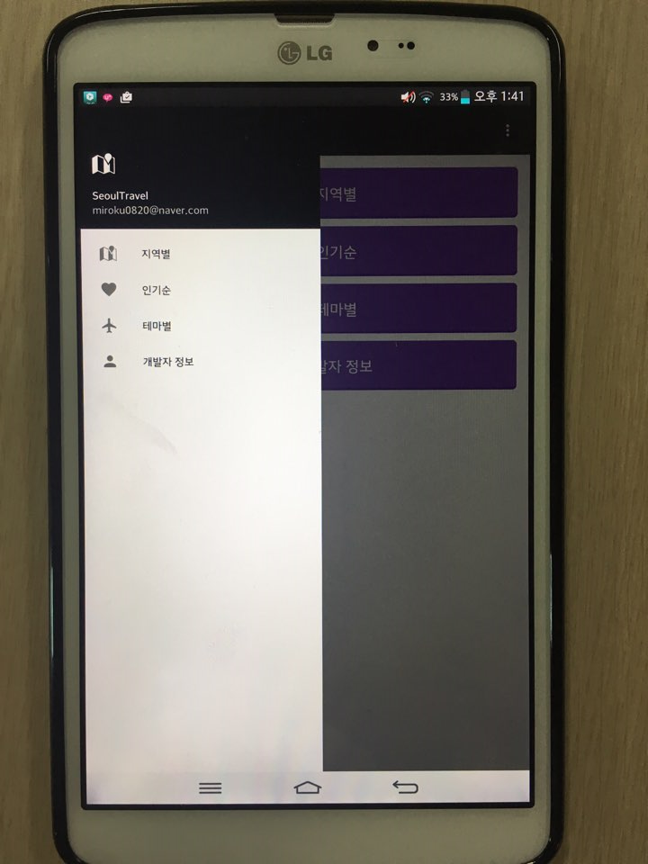
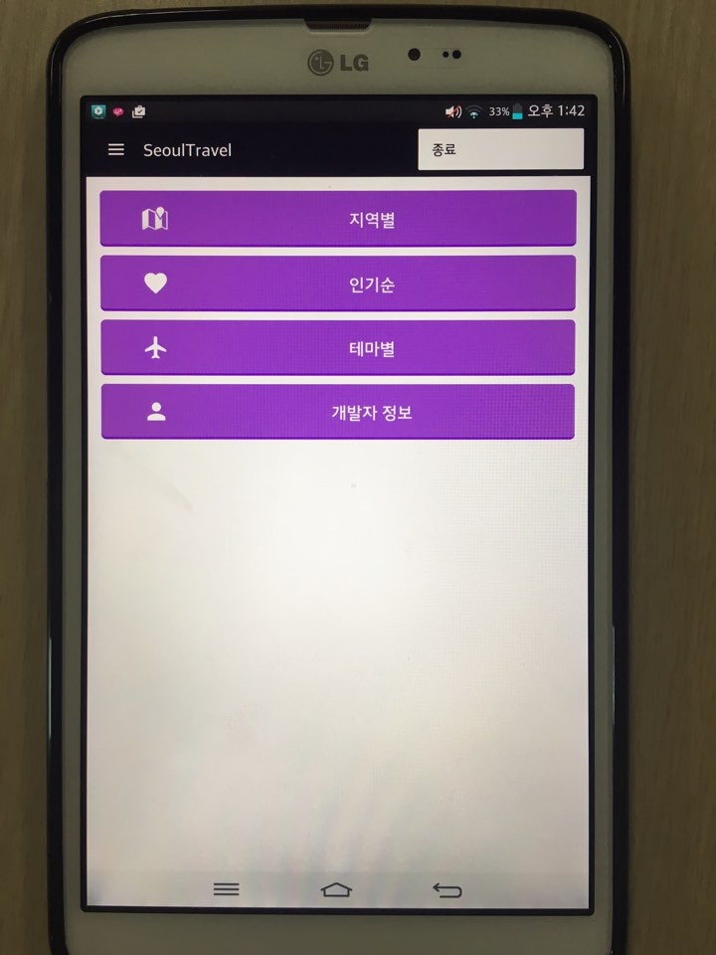
스크린샷 - 메인

Slide 6
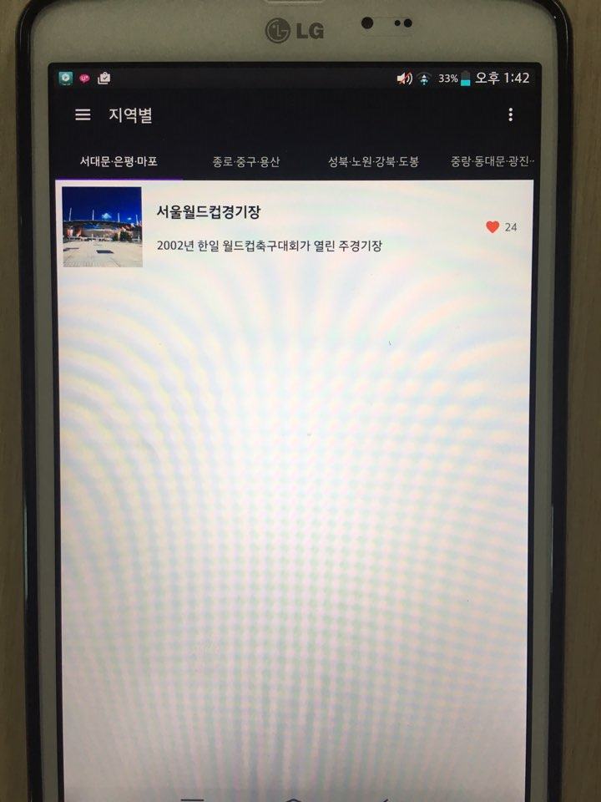
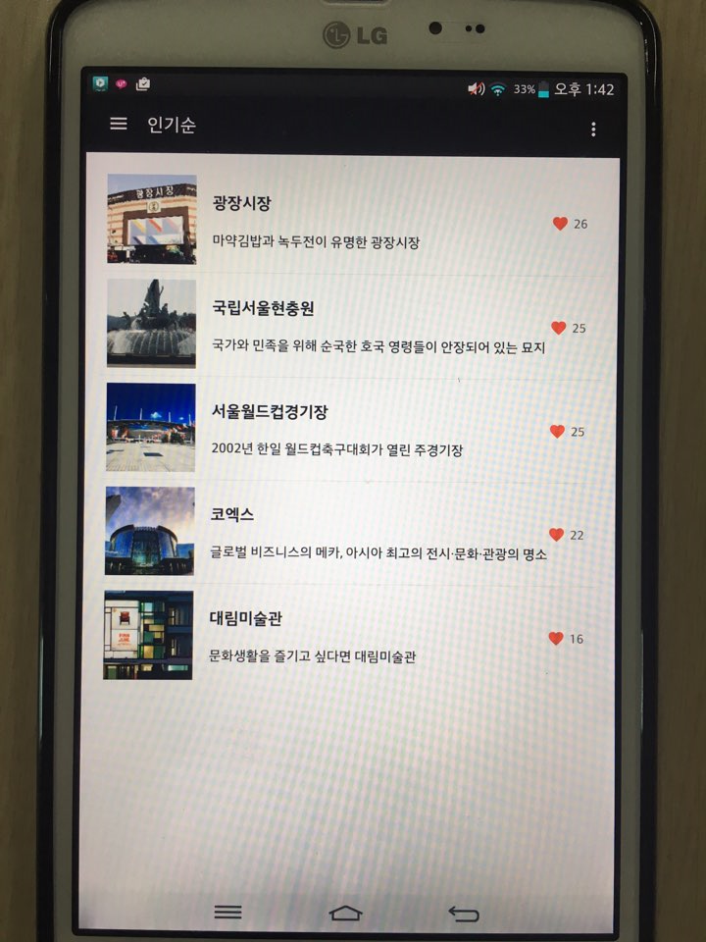
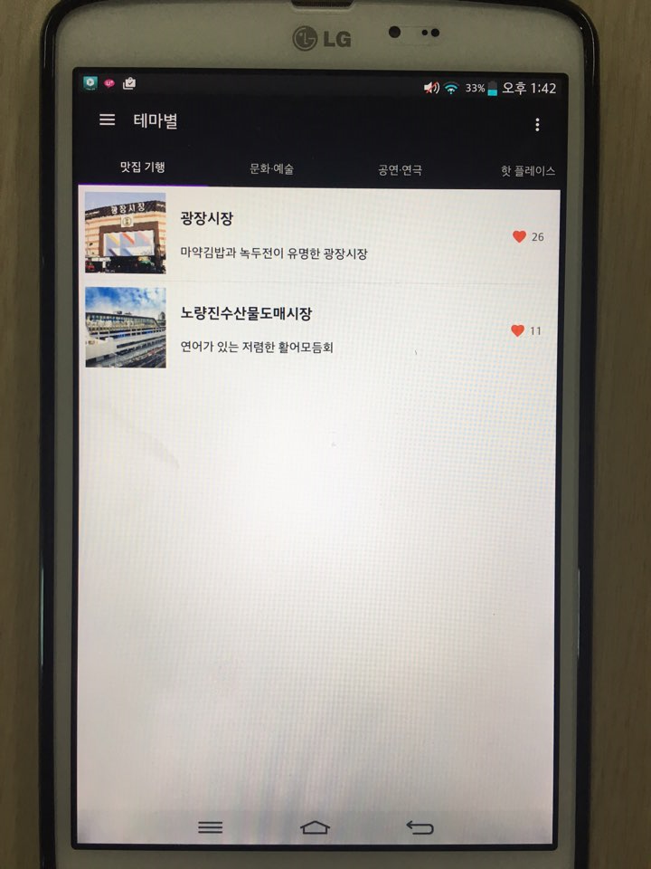
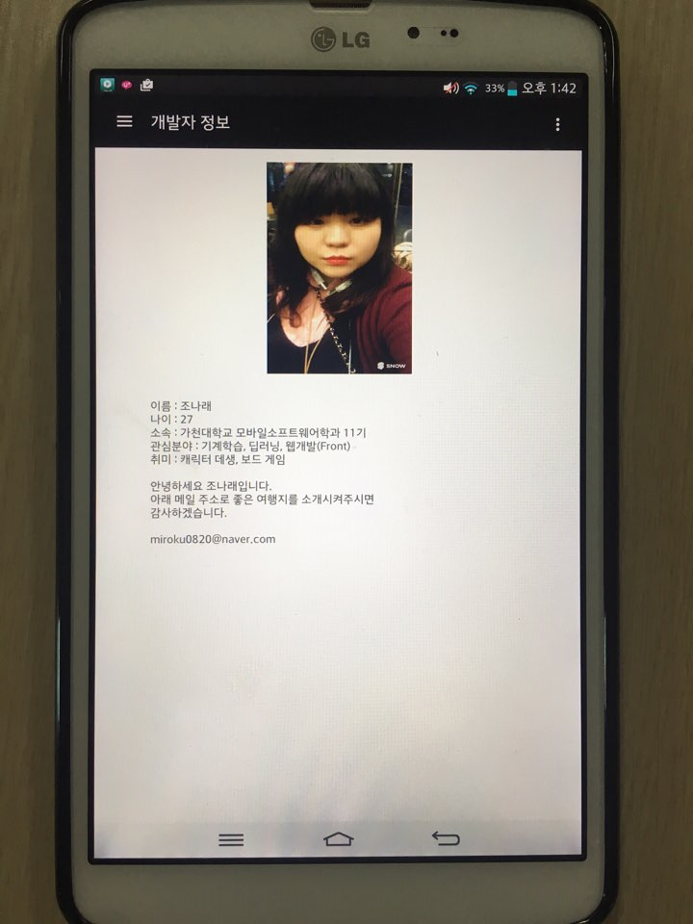
스크린샷 - 컨텐츠

Slide 7
Thank you!

